Slide 1
本資料
目的
COMのデータフローと送受信に関わる主要なAPIを知る (デバッグに役立てるため)
準拠
AUTOSAR 4.3.1 https://www.autosar.org/fileadmin/user_upload/standards/classic/4-3/AUTOSAR_SWS_COM.pdf

Slide 2
CAN通信に関わるモジュールと通信単位
RTE
Signal
COM
DCM
N-PODU:
Network層におけるI-PDU
I-PDU
L-PODU:
Datalink LayerにおけるI-PDU
PDU Router
I-PDU
CAN TP
N-PDU
CAN Interface
LIN Interface
L-PDU
CAN Driver
LIN Driver

Slide 3
シグナルのCAN送受信データフロー
RTE
T1:
RTE→COMへのシグナル送信
(T1) Com_SendSignal
(R4) Com_ReceiveSignal
T3:
COM→PduRへのI-PDU送信
送信完了後COMはCom_TxConfirmationをPduR
から受け付け(同期)コールバック関数を呼び出す
(T2) エンディアン変換等
(R3) エンディアン変換等
R1:
PduR→COMへのI-PDUの通知
PduRからの受信通知(同期)か
COMの周期受信処理により行われる
COM
(R2) ゲートウェイ
R2:
シグナルゲートウェイ
予め登録されたテーブルに従い
RTEにデータを通知せず他のI-PDUに梱包する
I-PDU
I-PDU
R4:
COM→RTEへのシグナルの通知
(T3)PduR_ComTransmit
(R1) Com_RxIndication/Com_MainFunctionRx
PduR
*シグナルに対してのデータフローを示したが
シグナルグループについてもほぼ同様

Slide 4
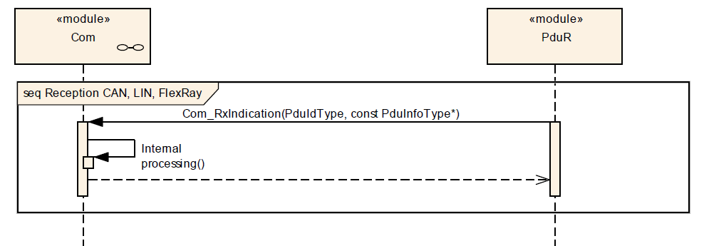
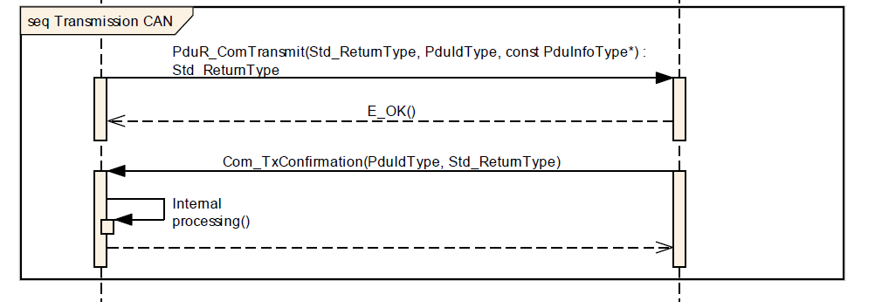
関連仕様書
COM-Pdu間Interface (CAN受信)
COM-Pdu間Interface (CAN送信)

Slide 5
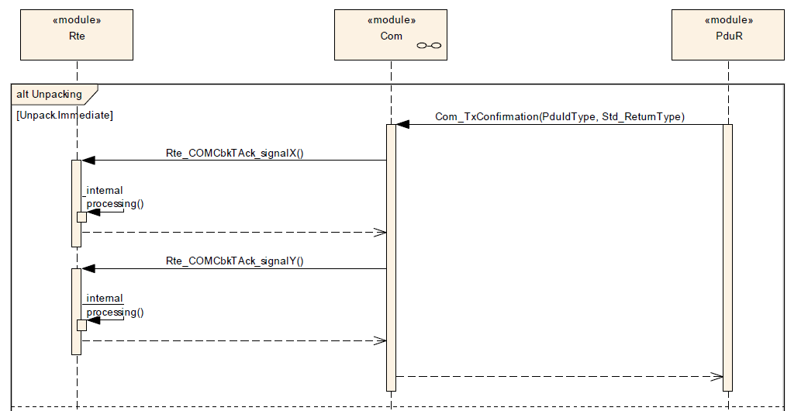
関連仕様書
送信完了通知

Slide 6
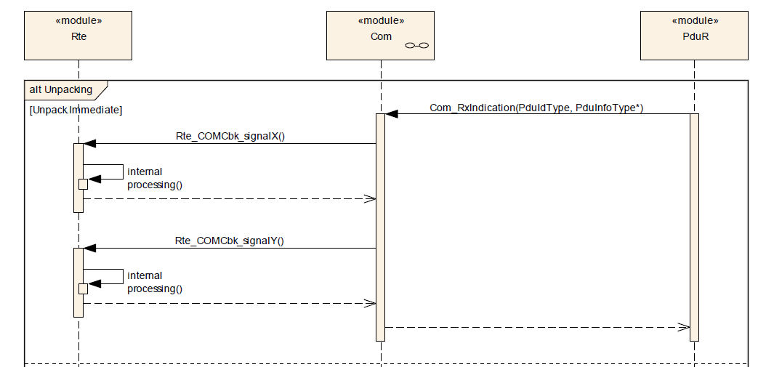
関連仕様書
受信完了通知

